Slide 1

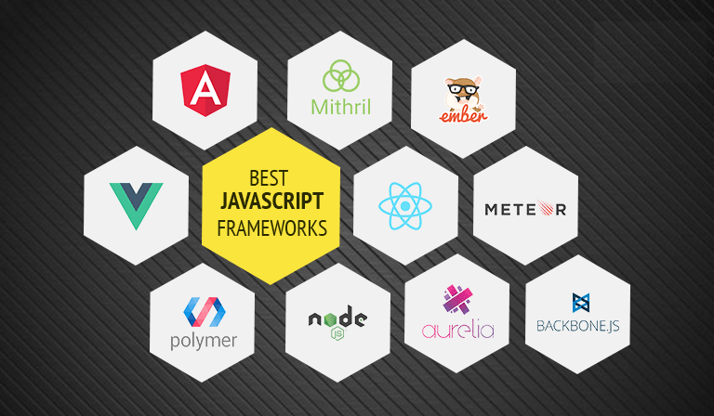

I. Въведение
Множество нови инструменти и методологии се появиха в екосистемата на JavaScript през последните години.
Само някои от тях се задържаха на полето за по-дълго време.
Всяка технология има своите плюсове и минуси, затова е важна добрата обща култура и разбирането на технологиите на по-високо ниво.
Затова е важно да разбираме, че тези библиотеки и работни рамки не са имплементирани по един и същ начин и ползите, който предоставят зависят от целта на проекта. Неговите нужди и големина.

Slide 2
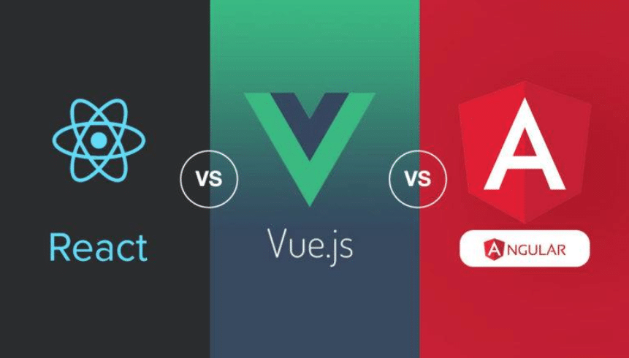
II. История
Angular, React и Vue са утвърдиха като доминиращите технологии на пазара.
Всяка една от тях може да бъде използвана за всякакви задания, но само една от тях е изключително добра в едно конкретно нещо.
 | React | Vue | Angular
Официално описание | Ефективна и гъвкава библиотека за създаване на потребителски интерфейси. | Работна рамка за правене на потребителски интерфейси. | One Framework. Mobile & Desktop.
Компания | Meta (ex Facebook) | None (but backed by Laravel) | Google
Създател | Jordan Walke | Evan You | Misko Hevery
Година на публикуване | 29 Май, 2013г. | Февруари 2014г. | 20 Октомври, 2010г.
Архитектура | V | MVVM | MVC
Подходяща за | Високо персонализирани приложения. Ентърпрайз приложения. | Средно големи приложения и бързо прототипиране на малки приложения. | Професионални солидни приложения. Ентърпрайз приложения.
Ползван от | Facebook, Instagram, Netflix | Alibaba, Baidu, GitLab | Gmail (пренаписан), Microsoft Xbox, PayPal

Slide 3
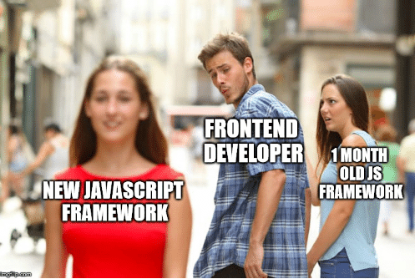
III. Сравнителен анализ между Angular, React и Vue
Преди да хлътнем по новата работна рамка, и да заменим старата, трябва да проучим какви проблеми решава тя за нас?
Важно е да имаме общ поглед върху нещата, преди да ангажираме времето си в изучаването на нова технология. Понякога това може да е решаваща стъпка в кариерния ни път.
Параметри на анализа
Социални - Популярност, харесване, компании и работа.
Промотирани - Бързодействие, скалируемост, размер и трудност на обучение.
Реална предлагана функционалност от технологията.

Slide 4
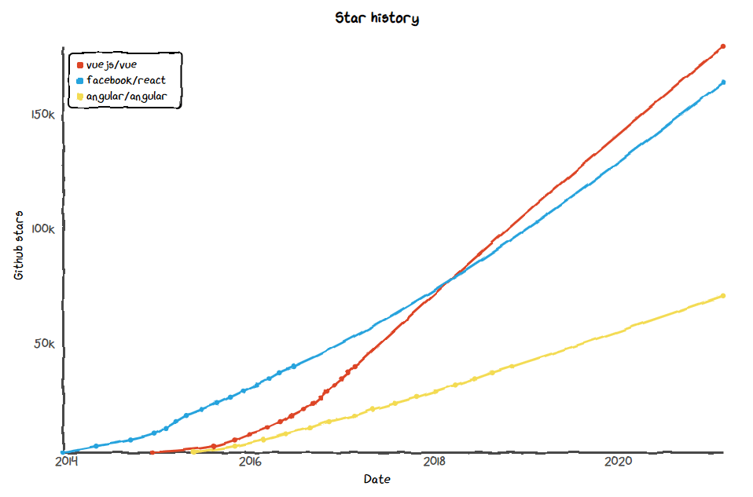
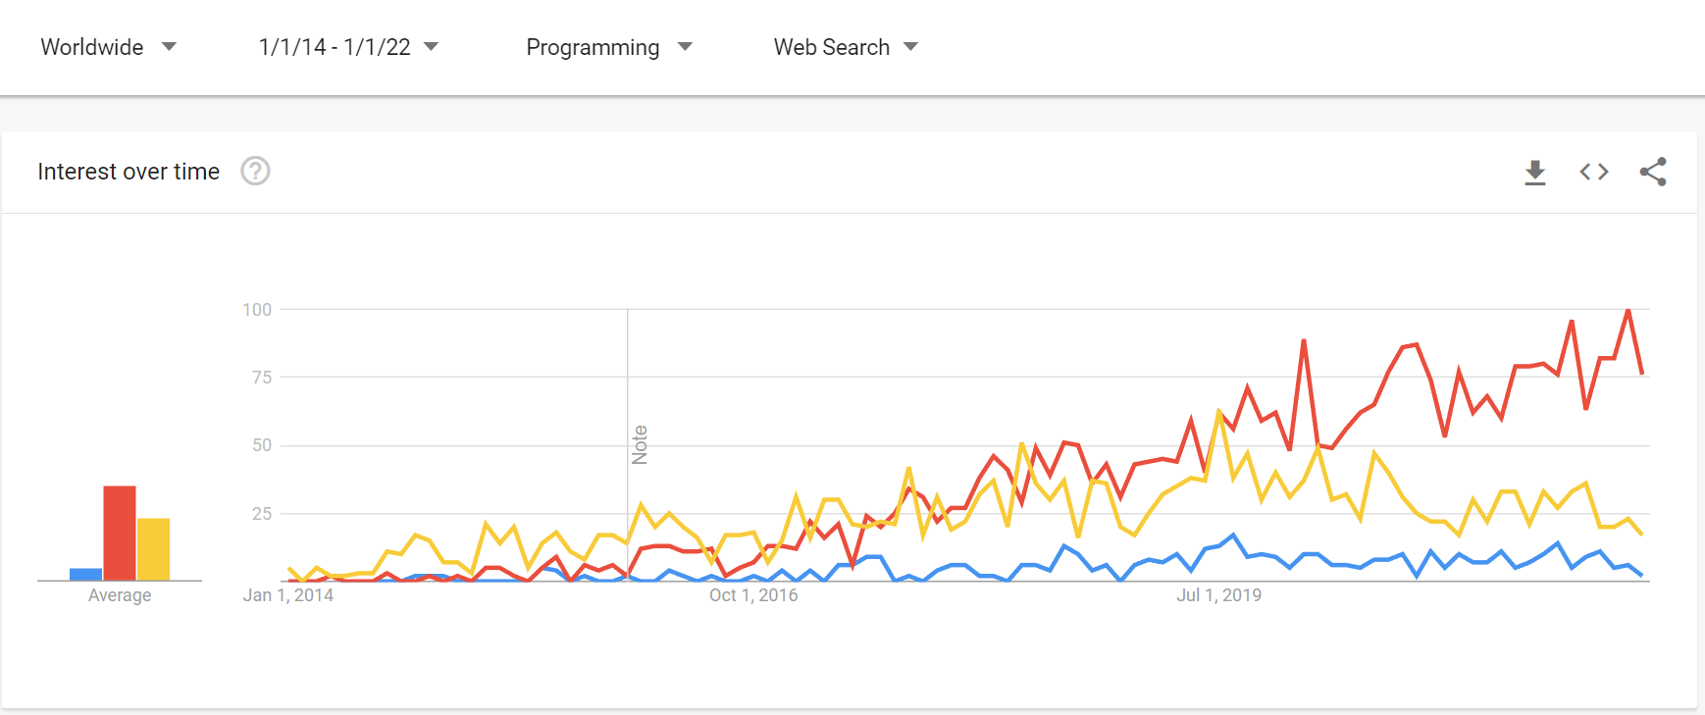
III.1. Популярност, харесване, компании и търсене на работа
добро прокси за популярността на технологиите е репутацията по репозиторита в хранилищата.
харесване и ползване – google trends, stackoverflow dev survey
търсене на работа – job boards, dev.bg

Slide 5
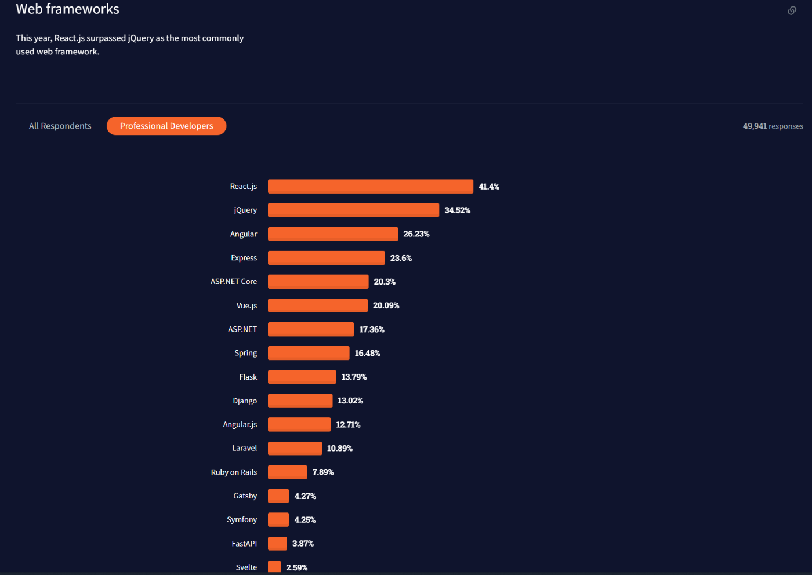
III.1. Популярност, харесване, компании и търсене на работа
React надминава JQuery през 2022г. и се утвърждава като най-ползваната уеб технология.

Slide 6
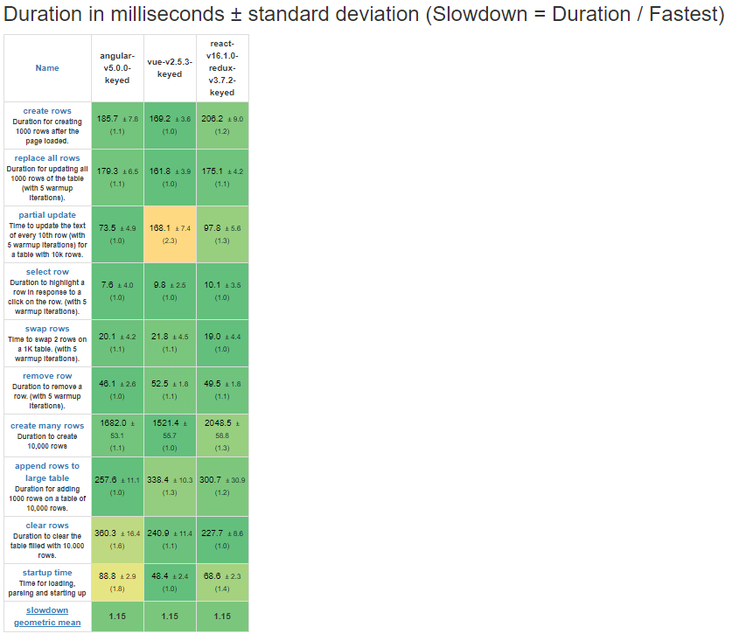
III.2. Бързодействие, размер на работната рамка, обучение върху технологията и скалируемост.
 | React | Vue | Angular
Бързина | Средна (VDOM) | Най-бърза (VDOM) | Най-бавна (DOM MANIP)
Размер | Средна (100kb~) | Най-малка (65kb~) | Най-тежка (500kb~)
Сложност | Средна (JSX) | Най-лесна | Най-сложна (NgRx, RxJS, TypeScript, OOP)
Скалируемост | Средна | Най-лоша | Най-добра

Slide 7
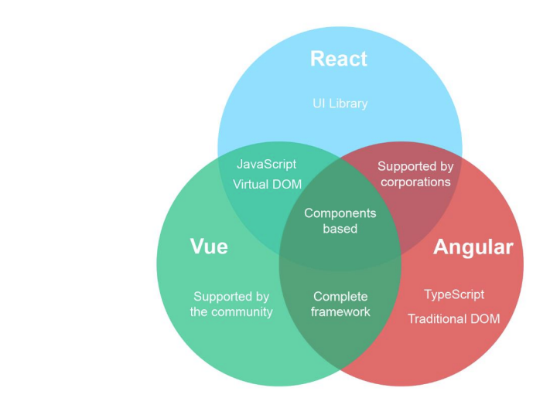
III.3. Каква функционалност предлагат самите технологии, за какви е добре да се ползват.
 | React | Vue | Angular
CLI | - | Vue CLI | Angular CLI
Data Bidning | One-Way | Two-Way Data Binding (not done well) | Two-Way Data Binding (done properly)
Architecture | V (unopinionated and very flexible) | MVVM | MVC (opinionated, not flexible)
Reactivity | Not Realy ! (Netflix’s solution is to use custom solution with RxJs and React Hooks) | Not Realy ! | True Reactivity (RxJs, Observables)
Documentation | The worst | The best | In the middle
Complete framework with many libraries from the same team. | No, but it gives freedom (it counts on the community) | Yes | Yes (enterprise and production ready)
Projects (best for what type, goals) | Highly customized app. React is a library, not a full framework. You must handpick all components and can make custom config with JS Build tools like webpack. | Small to medium sized apps. quick MVP’s. Impossible for huge projects. (Well not impossible, but not a good idea) | Big projects. Battle tested for enterprise grade apps. Overkill for small projects.

